Slide 1
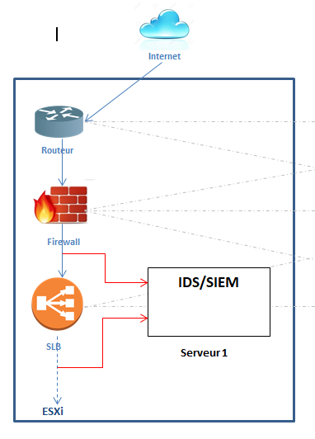
Architecture
IDS : intrusion detection system relève des alertes en fonction des trames
SIEM : Corrélation des alertes relevées par l’IDS.

Slide 2
Niveaux d’alertes
Niveau 1 Soulève alerte Centreon | Une IP réussit à a se connecter après X essais infructueux Surcharge réseau / DDOS Protocole/Port non courant? Serveur initie une connexion (couple IP/Port) sans qu’une connexion entrante ne l’ai sollicité Une IP est souvent sujette à alerte (ou pas?) et un des serveurs de l’infrastructure lui répond, sauf pour de l’authentification.
Niveau 2 | Une IP est souvent sujette à alerte = 1 alerte de niveau 2 Exemple : Scan de port/service non réussit Plusieurs login/mdp infructueux en un temps donné Une IP tente plusieurs Login différents
Niveau 3 | Toutes les alertes Suricata par IPs

Slide 3
Questions
Quid des trames « malformées »? =Alertes de niveau 3 Suricata
Trap SNMP -> Centreon pour chaque alertes de niveau 1?

